Slide 1
Arquidiocese de Maringá REARTICULAÇÃO DA PASTORAL DA JUVENTUDE Pe. Marcos Roberto
PROJETO DE FORMAÇÃO DE LIDERANÇAS

Slide 3
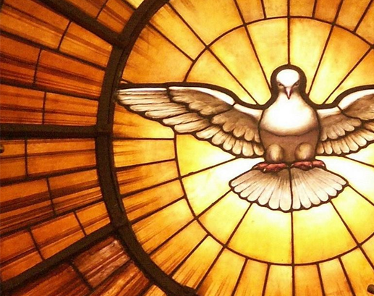
A Arquidiocese de Maringá – Uma Igreja que nasceu praticamente com o Concílio Vaticano II, em 1957:
A estrutura pastoral da diocese está organizada:
→Diocese (27 municípios)
→ Regiões Pastorais (8)
→ Paróquias (59)
→ Comunidades (535)
→ Grupos

Slide 4
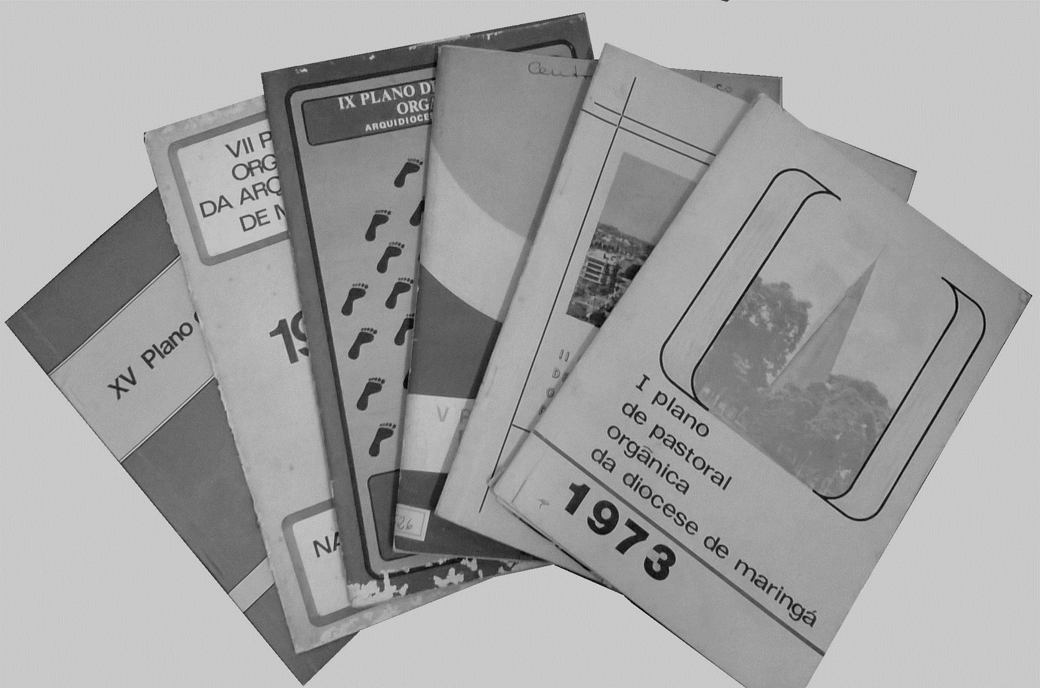
Desde 1973 tem-se a prática de fazer Planos de Pastoral → A diocese se entende a partir do seu planejamento pastoral – a cada quatro anos:
→ Assembleia Paroquial
→ Assembleia Região Pastoral
→ Assembleia Arquidiocesana

Slide 5
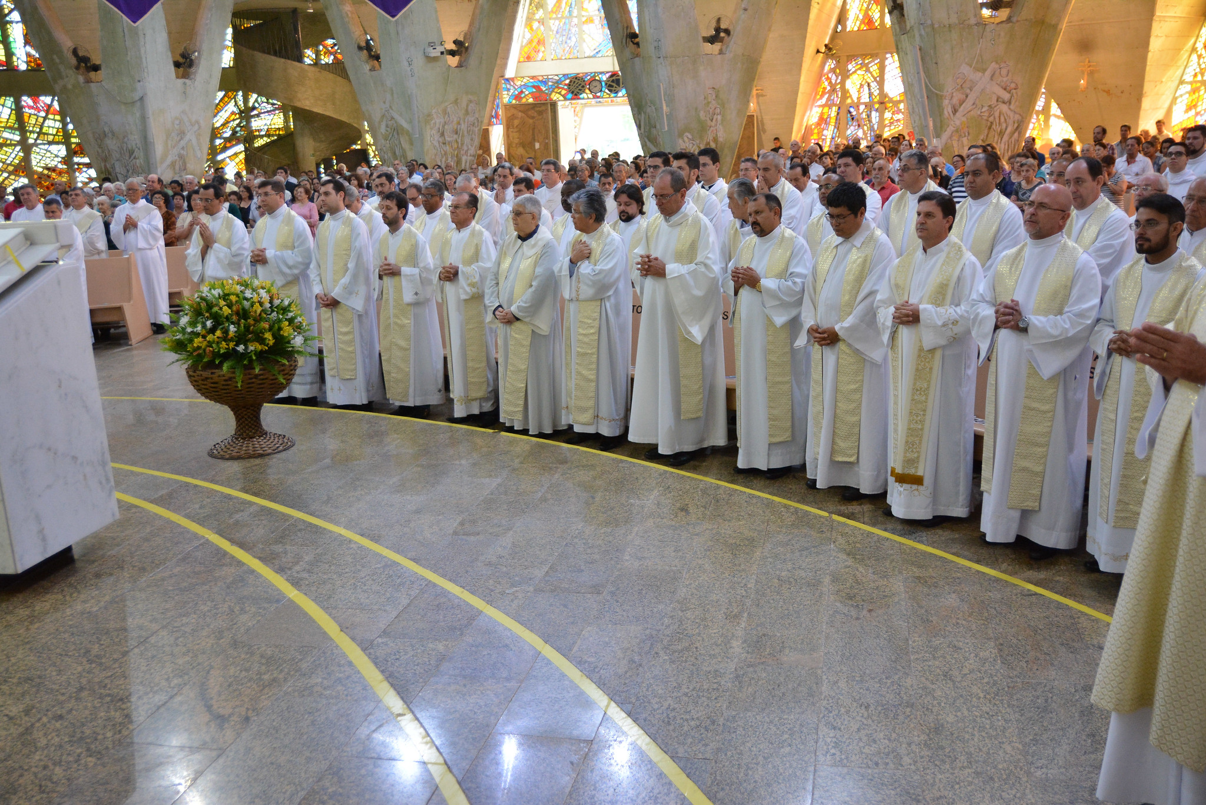
95% dos padres são diocesanos – formados na própria diocese…
… a exceção de alguns que entraram provenientes de congregações religiosas – muito poucos.

Slide 6
A Pastoral da Juventude está em Maringá desde 1979.
Os anos 1990 foram os anos de ouro de Pastoral da Juventude. E, a partir do ano 2000 começa um processo de diminuição dos grupos de base e um certo cansaço com a PJ (críticas de padres, leigos, entre estes também de parte dos próprios jovens).

Slide 7
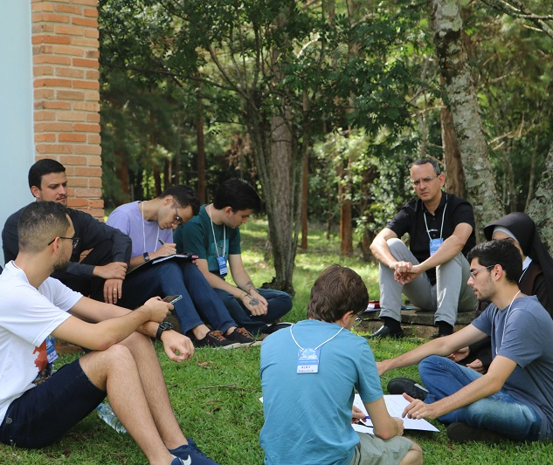
Em 2015 a PJ inicia um processo involuntário de estagnação dos seus grupos de jovens... em detrimento de vários fatores: falta de acompanhamento; assessoria eclesiástica deficiente; fortalecimento de novos Movimentos Eclesiais; surgimento dos Grupos de Vivência de Pós-Crisma, etc.
A partir da experiência do Setor Juventude diocesano, fundado em 2007, muitas outras expressões juvenis ganham espaço e reconhecimento pastoral na Igreja de Maringá, embaraçando consensos na evangelização da juventude.

Slide 8
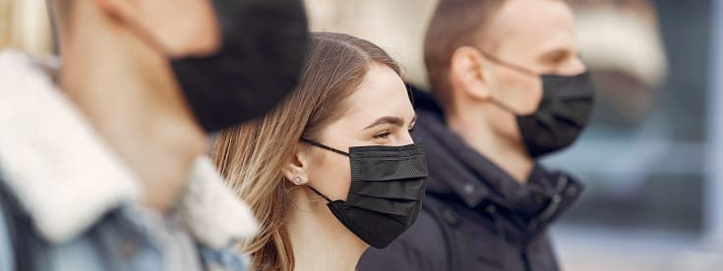
No período da pandemia da covid-19 – 2020-2021 – praticamente já não existia mais grupos de base da PJ na Arquidiocese, restando apenas uma coordenação diocesana sem experiência de base para coordenar uma pastoral praticamente sem grupos.

Slide 9
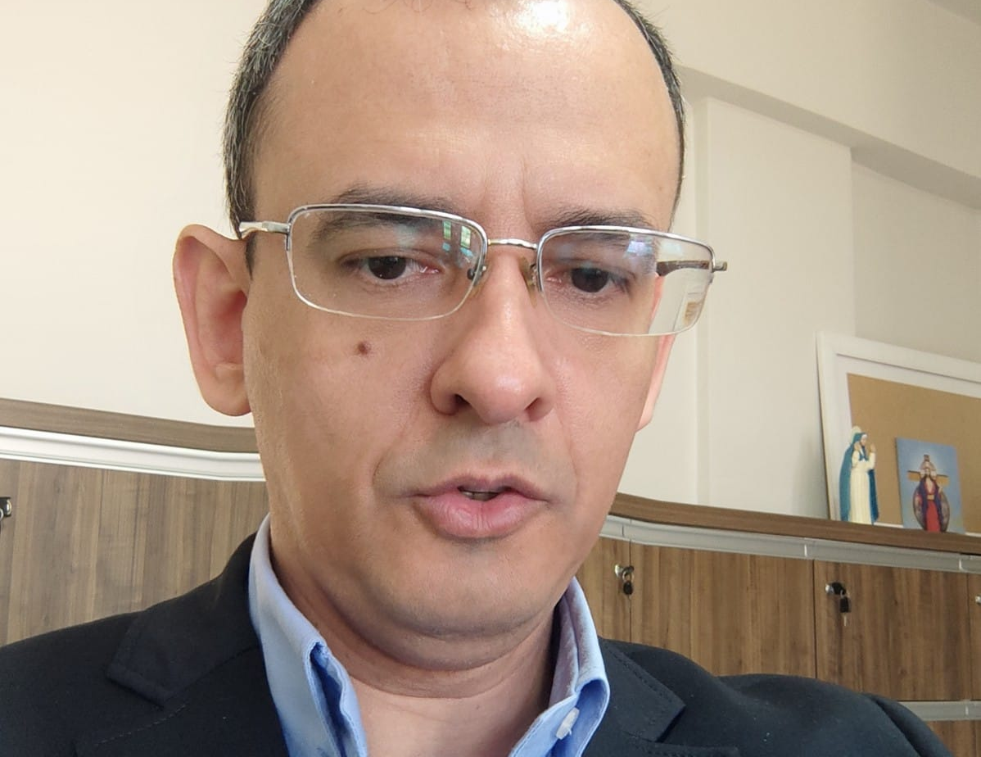
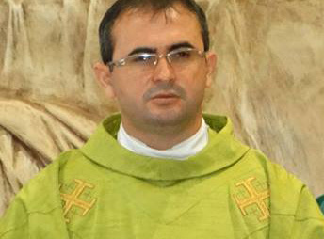
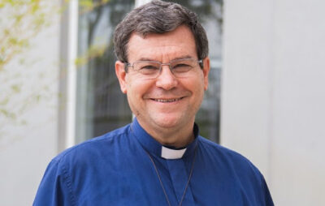
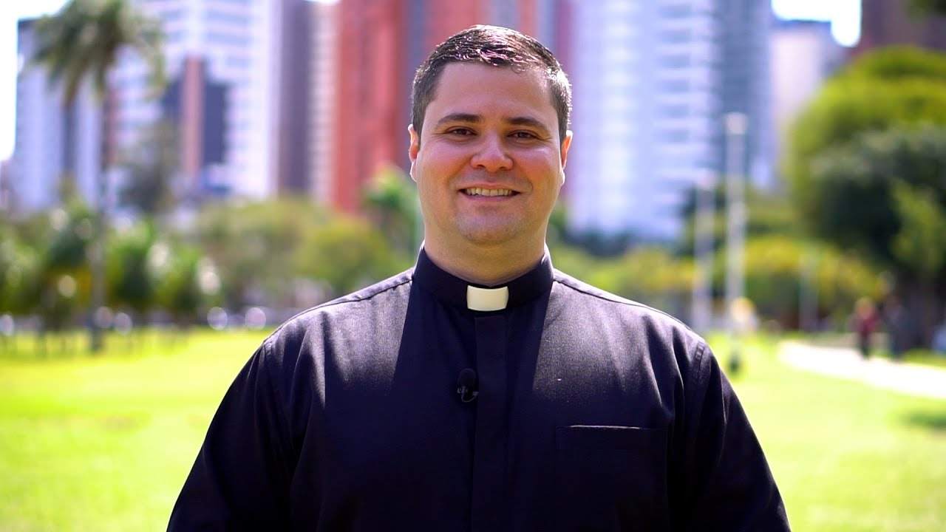
Novos ventos para a Arquidiocese de Maringá:
Novo bispo, dom Severino;
Novo coordenador da Ação Evangelizadora, pe. Genivaldo;
Novo coordenador do Setor Juventude, pe. Marcos Roberto;
Novo assessor da Pastoral da Juventude, pe. Donizete.
Dom Severino escreveu um Carta Pastoral com importantes orientações para o trabalho pastoral com a juventude.

Slide 10
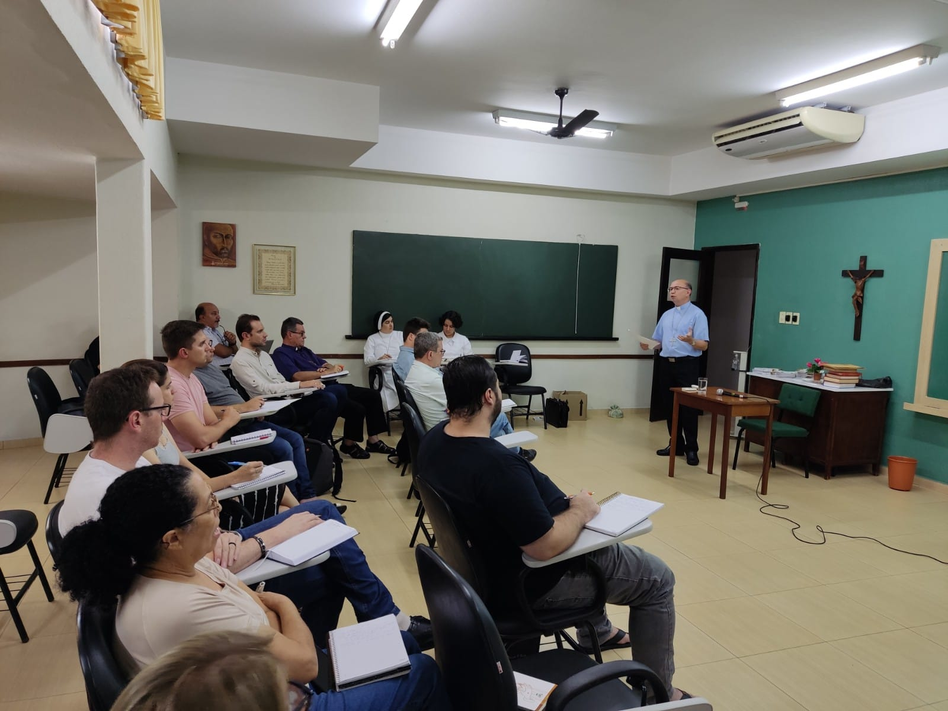
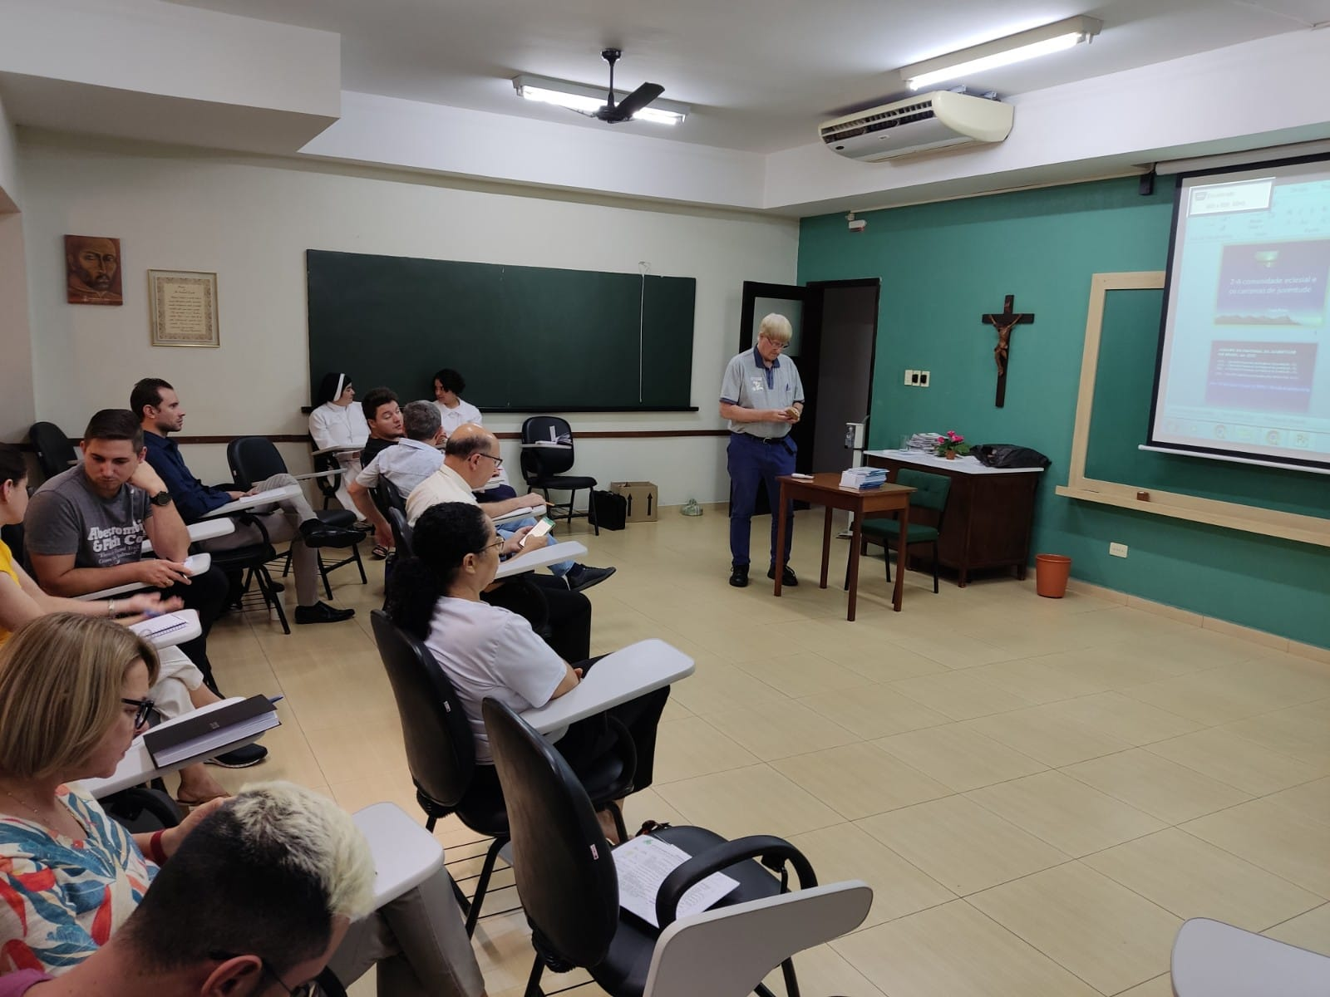
Simpósio sobre a evangelização da juventude – fevereiro/2023
Simpósio sobre a evangelização da juventude – fevereiro/2023
Tema: Juventude e a Iniciação à Vida Cristã com jovens
Data: 08 e 09 de fevereiro de 2023
Horário: 8h30 às 17h
Local: Chácara Rainha da Paz – Maringá
Objetivo: Estabelecer novos consensos a respeito da evangelização da juventude.

Slide 11
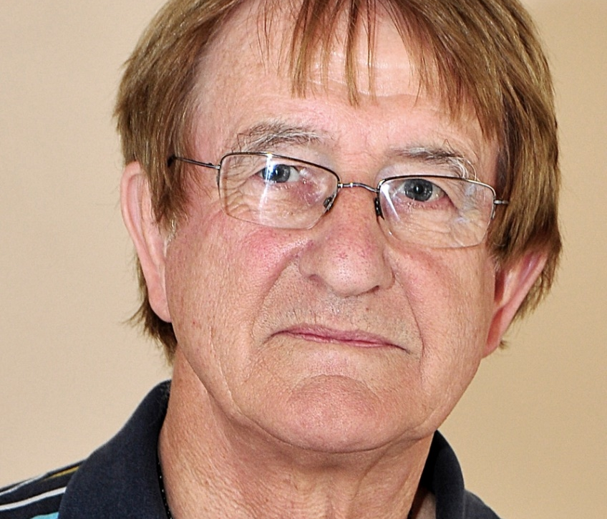
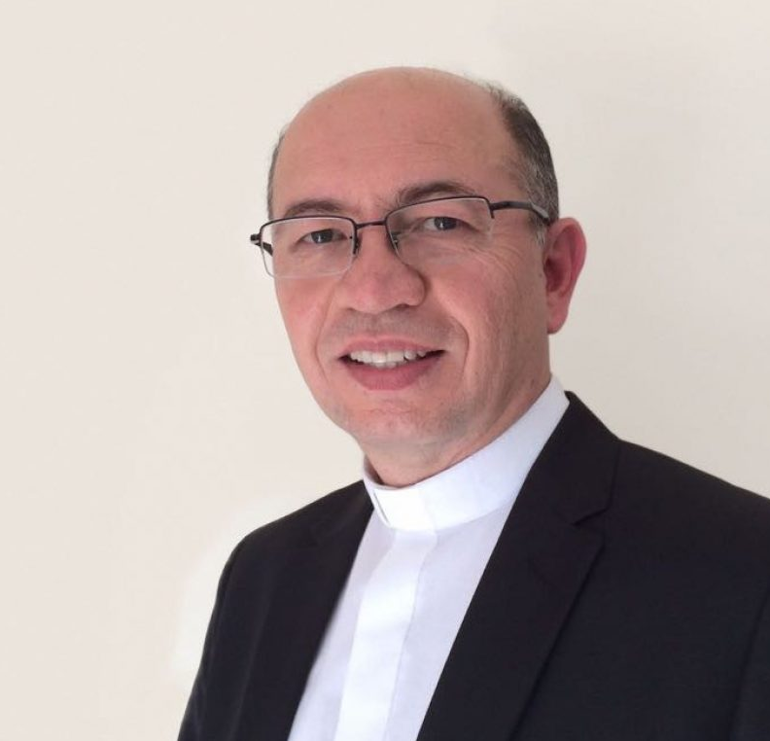
Moderadores do Simpósio:
Padre Jorge Boran : Fundador e Presidente do CCJ – Centro de Capacitação da Juventude; Pastoralista sobre a Evangelização da Juventude.
Dom Amilton Manoel da Silva : Bispo de Guarapuava; Referencial da Juventude no Regional Sul-2; e Membro da Comissão Episcopal para a Juventude na CNBB;

Slide 12
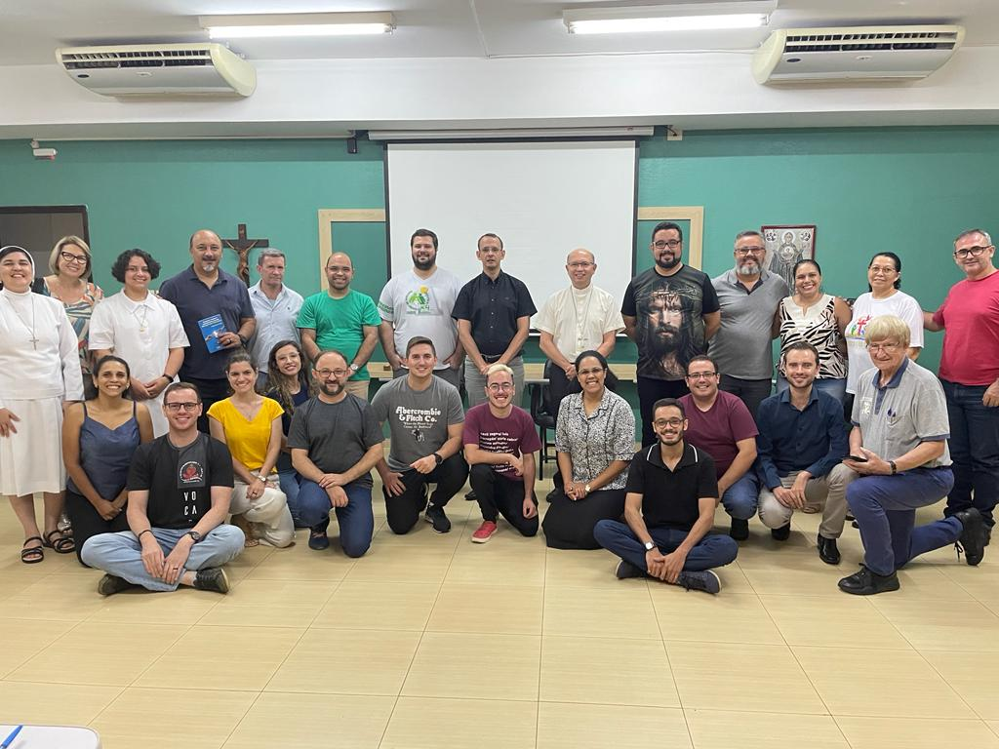
Participantes
Dom Severino Clasen, OFM : Arcebispo
Pe. Genivaldo Ubinge : Coordenador da Ação Evangelizadora
Pe. Marcos Roberto Almeida dos Santos: Referencial para o Setor Juventude
Pe. Donizeti Aparecido Pugin de Souza : Assessor da Pastoral da Juventude e Liturgia
Pe. José Roberto Vieira : Assessor do Pós-Crisma e da RCC
Pe. Marcos André de Oliveira : Assessor do SAV e formador do Seminário
Pe. João Paulo da Silva Piller : Assessor do SAV
Pe. Ivaldir Camaroti dos Reis : Pároco e Assessor da Pastoral Afro
Pe. Gerson Bris Siqueira : Pároco, Assessor do Cursilho e Articulador da CF
Pe. Valdinei Rodrigo Biassi de Oliveira : Pároco e Formador do Seminário de Filosofia
Pe. José Antônio Pontes : Pároco
Diácono Ruberval José de Oliveira : Líder de comunidade
Claudinei Souza dos Anjos : Líder de comunidade
Rafael Oberleitner Crozatti : Coordenador Arquidiocesano do Pós-Crisma
Solange Marques Domingos : Secretária-Executiva da Ação Evangelizadora
Guilherme Henrique Valadares : Secretário-Executivo do Setor Juventude
Helena Meneguetti Hizo : Equipe Arquidiocesana de Catequese IVC
Ir. Maria Sônia Viana, MM : Coordenadora Arquidiocesana da Catequese
Ir. Neide da Silva Araújo, RIC : Educadora de colégio católico
Ir. Celine Souza Ramires, SCJ : Educadora de colégio católico
Ir. Lauro Darós, IR : Educador de colégio católico
Márcio Castilho dos Santos : Educador leigo de colégio católico
Érica Daiane Mauri : Comissão Arquidiocesana do Laicato
Maria Rita da Silva Santos Strassacappa : Coordenadora Arquidiocesana do SAV
Anderson Schulter de Souza : Seminarista
Vitória de Araújo Zanchetti : Jovem de comunidade
Eduardo Soares : Jovem de comunidade

Slide 13
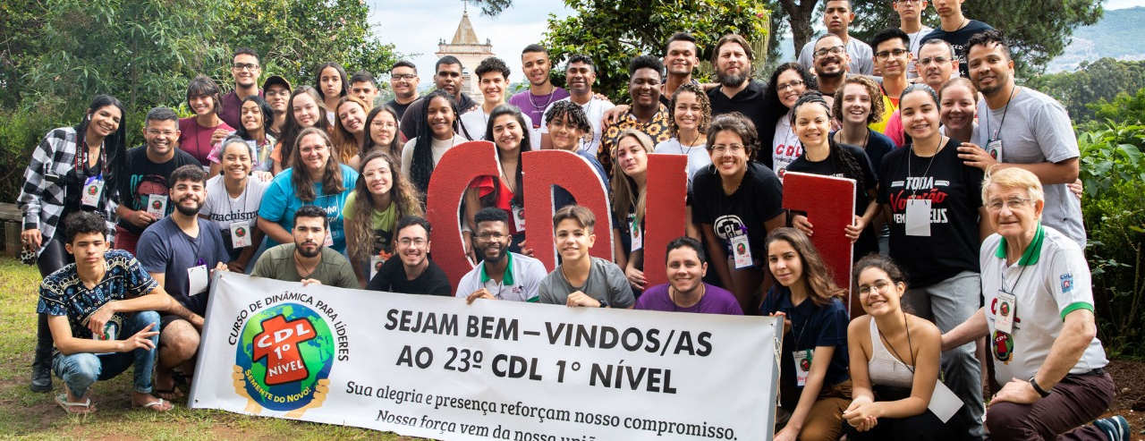
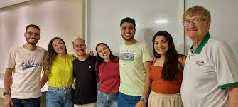
A partir do Simpósio fizemos um planejamento com a PJ de organizar o CDL – Curso de Dinâmica para Líderes aqui na Arquidiocese de Maringá...
... até porque quatro jovens tinham ido a São Paulo participar do CDL em outubro de 2022.

Slide 14
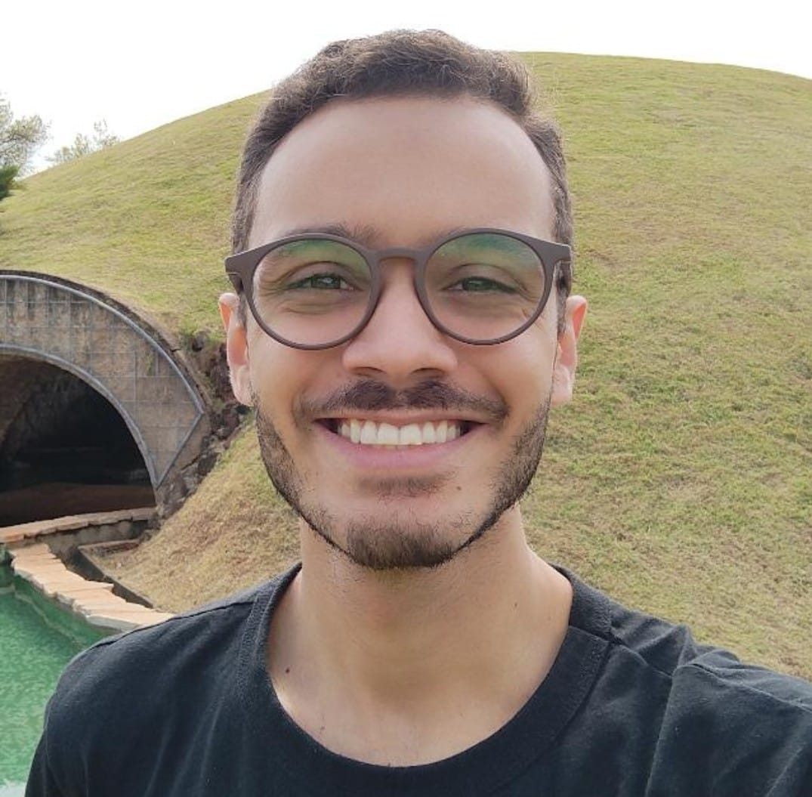
ESTRUTURA
DO SETOR JUVENTUDE:
Secretário-Executivo no Setor Juventude – ligado à cúria, remunerado
Guilherme Valadares

Slide 15
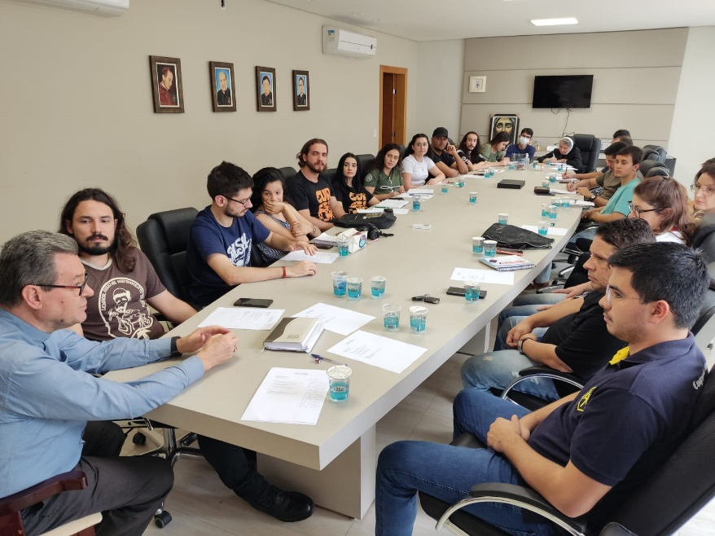
Instituímos um calendário anual do Setor Juventude que favoreça a ideia de integração das diversas expressões juvenis na vida diocesana → O carisma está a serviço da comunidade, e não acima dela.
O bispo escreveu uma Carta às Comunidades sobre a Evangelização da Juventude... pedindo que se abra à realidade juvenil nas comunidades.
Pensar a evangelização da juventude a partir das Comunidades Cristãs favorece a Pastoral Orgânica... e a PJ por estar inserida na Igreja-Comunidade encontra um meio de se rearticular.

Slide 16
Pastoral da Juventude:
A PJ foi chamada para a responsabilidade e para que ocupe o seu lugar na evangelização da juventude nas comunidades;
A partir do Simpósio da Juventude organizamos um grupo de padres que apoiam a PJ e propusemos um projeto de formação de lideranças - os padres abraçaram o projeto:

Slide 17
Objetivos do Projeto de Formação:
Fortalecer o espírito de amizade e companheirismo entre jovens de diversas paróquias;
Possibilitar formação pastoral e momentos de espiritualidade a partir da prática evangelizadora da Arquidiocese de Maringá;
Preparar jovens para organizar em suas comunidades paroquiais experiências de agrupamento juvenil (grupo de jovens);
Fortalecer os grupos já existentes.

Slide 18
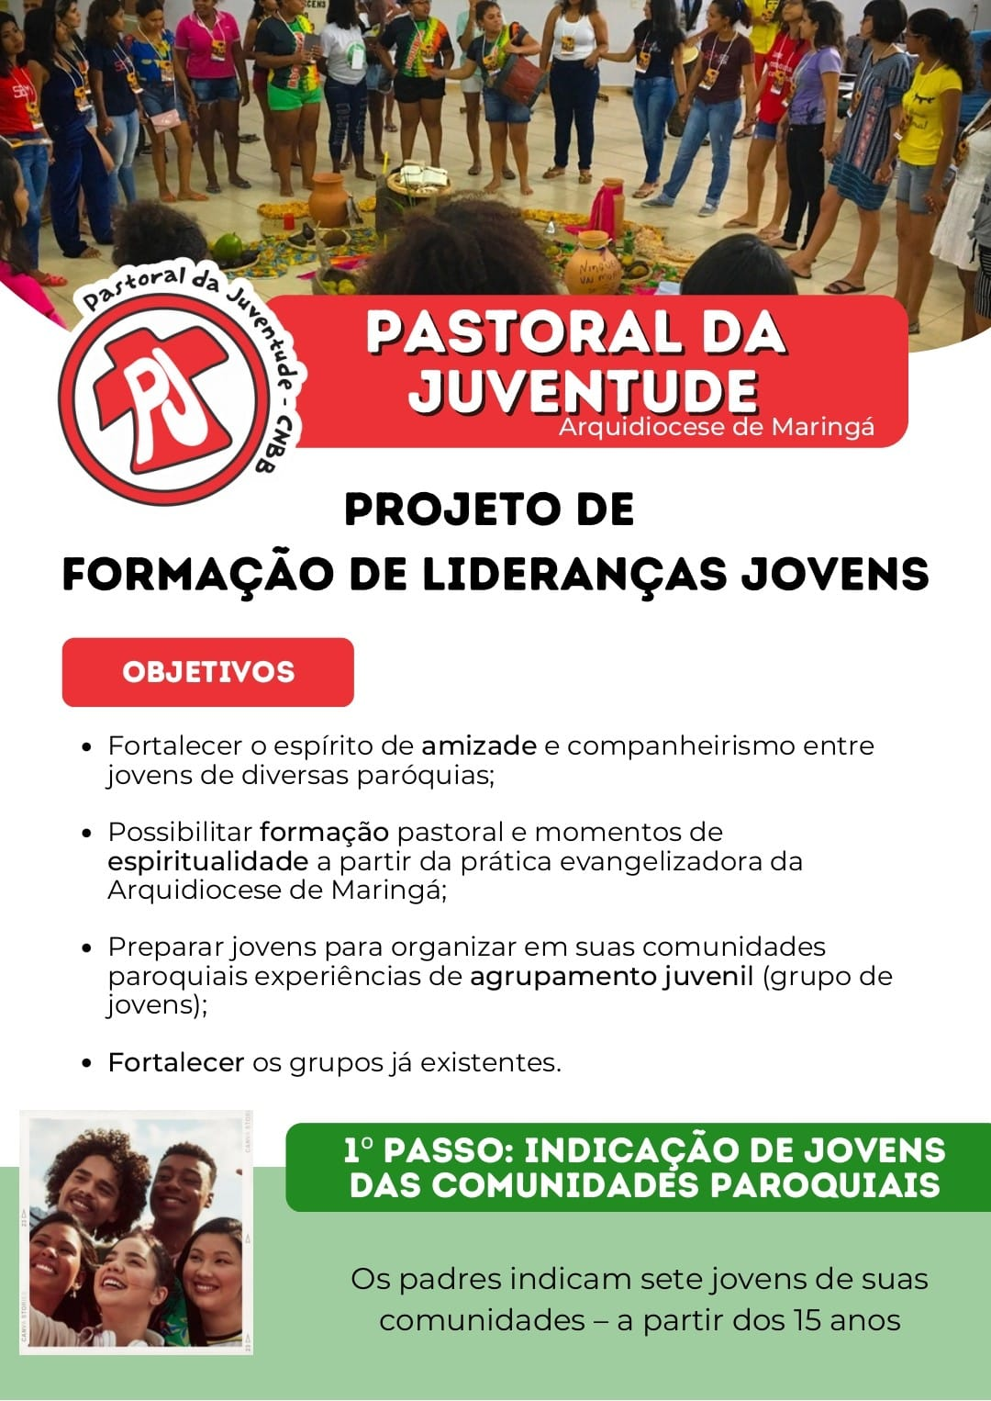

Slide 19
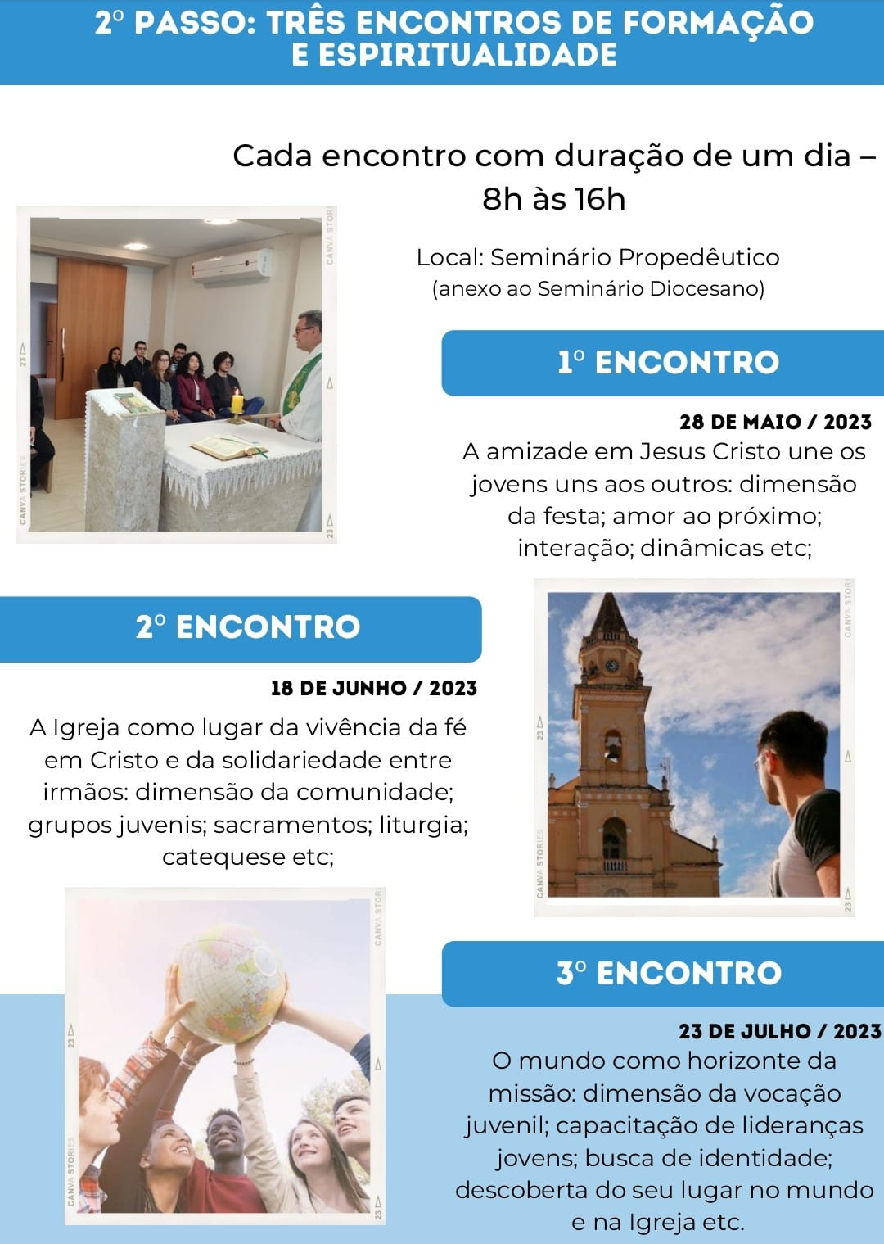

Slide 20
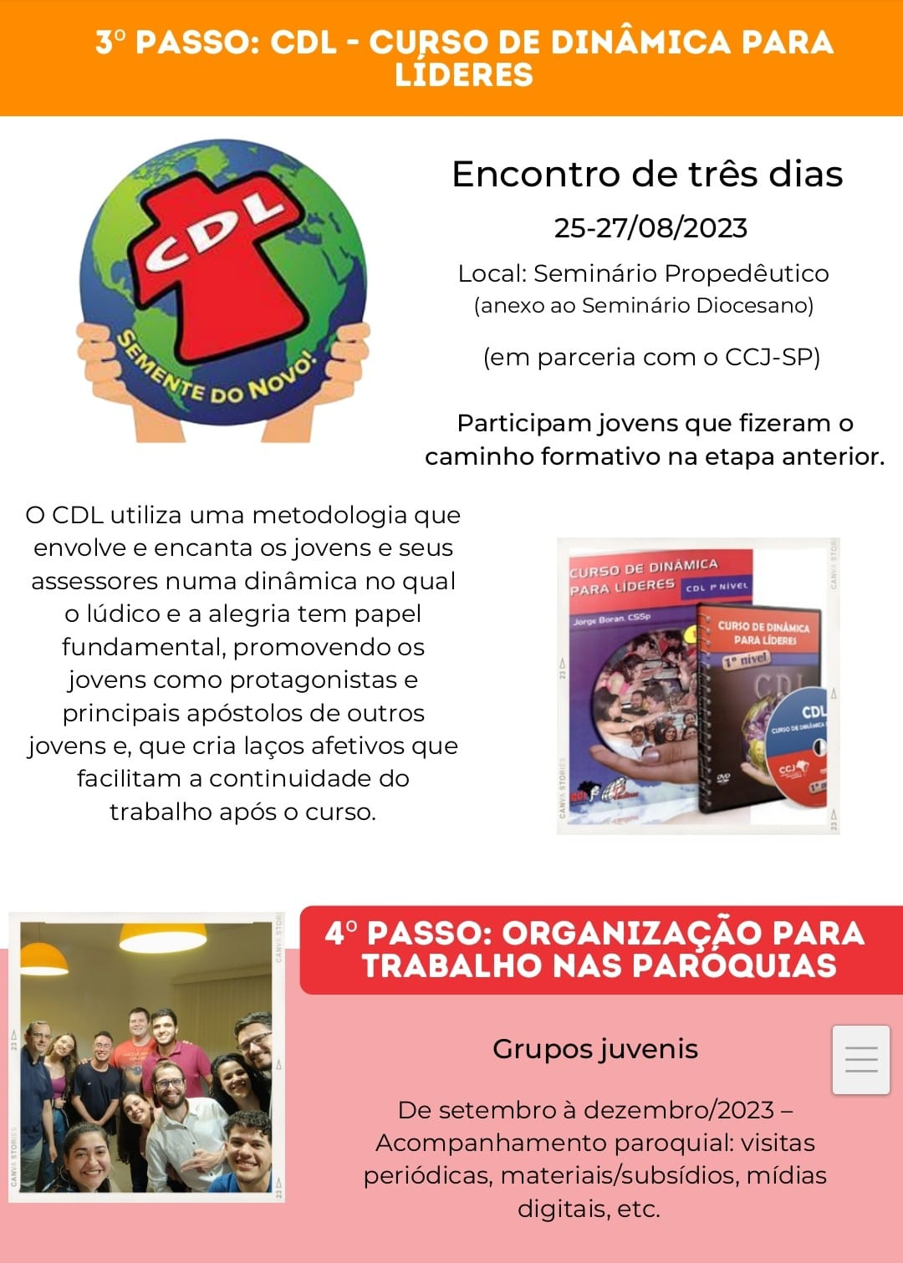

Slide 21
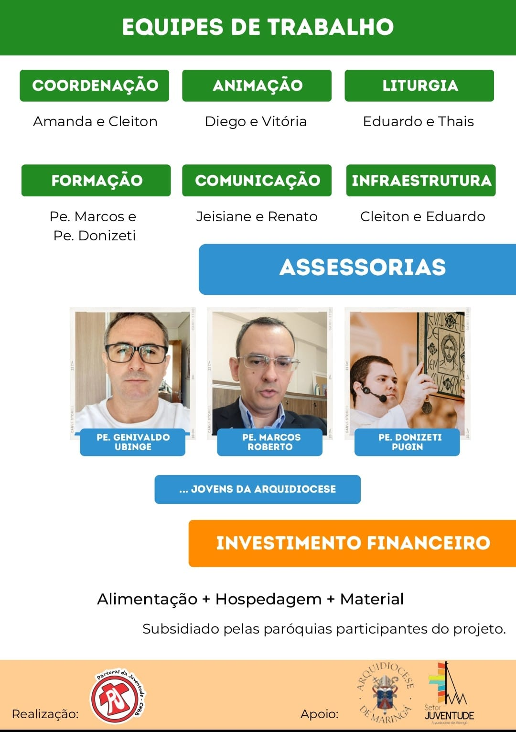

Slide 22
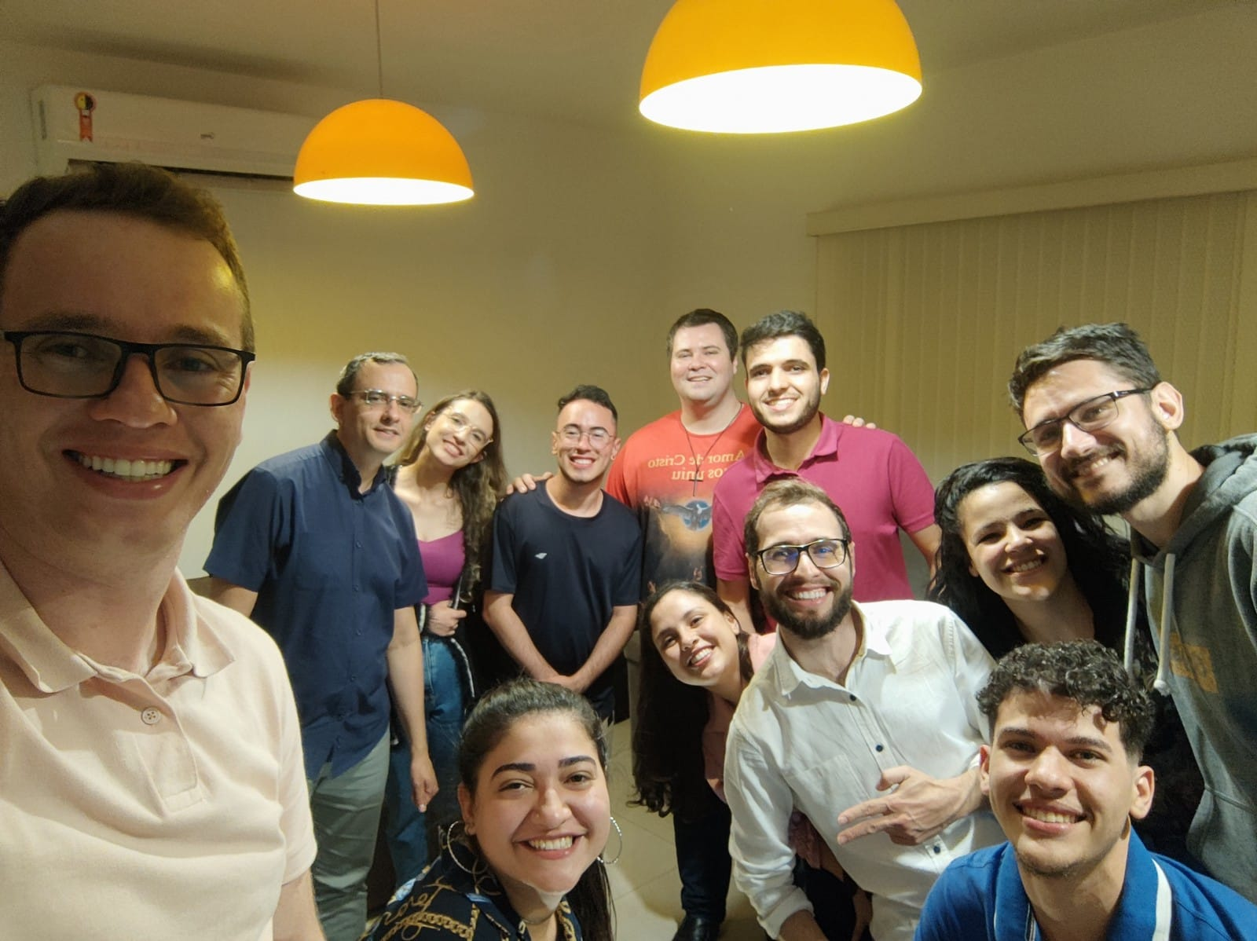
Equipe Ampliada de Coordenação do Processo de Rearticulação da PJ:
Coordenação diocesana – quatro pessoas (dois casais de namorados);
Quatro jovens que fizeram o CDL/2022 → voltaram e iniciaram um grupo da PJ;
Dois jovens de outra paróquia que também iniciaram um grupo da PJ;
Estamos reinventando a PJ em sua quase totalidade.

Slide 23
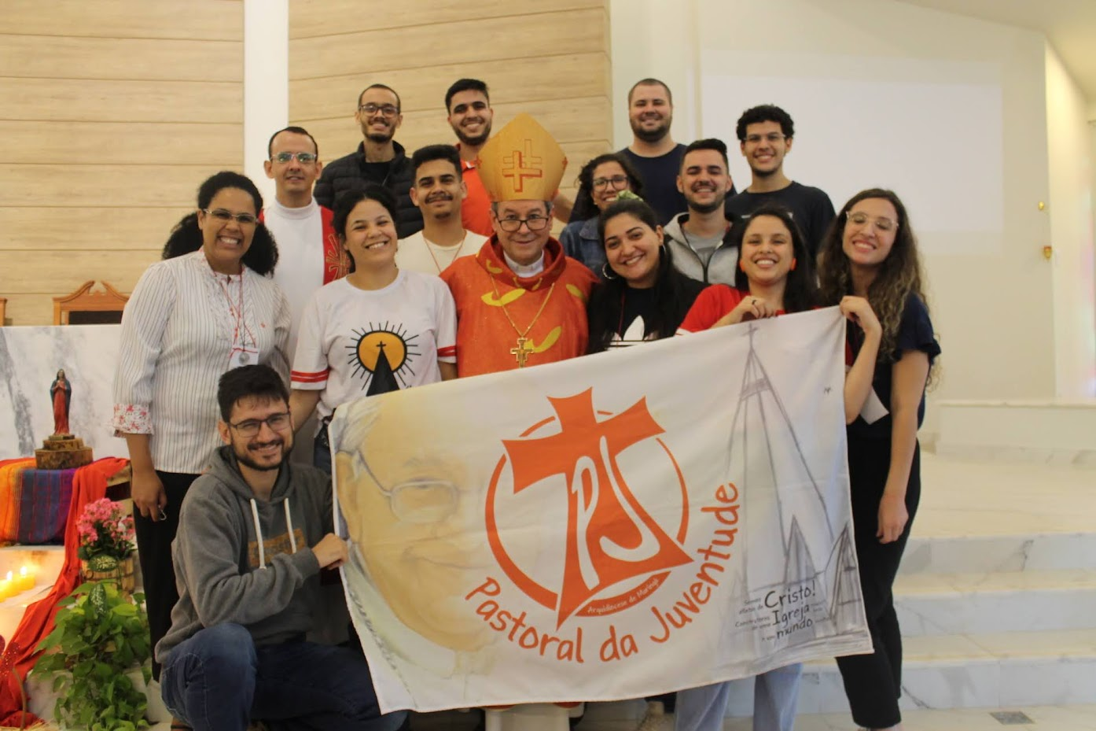
Nossa expectativa:
Estabelecer uma coordenação diocesana com mais jovens e alguns assessores adultos;
Formar lideranças nas comunidades para o surgimento de grupos de jovens.

Slide 24
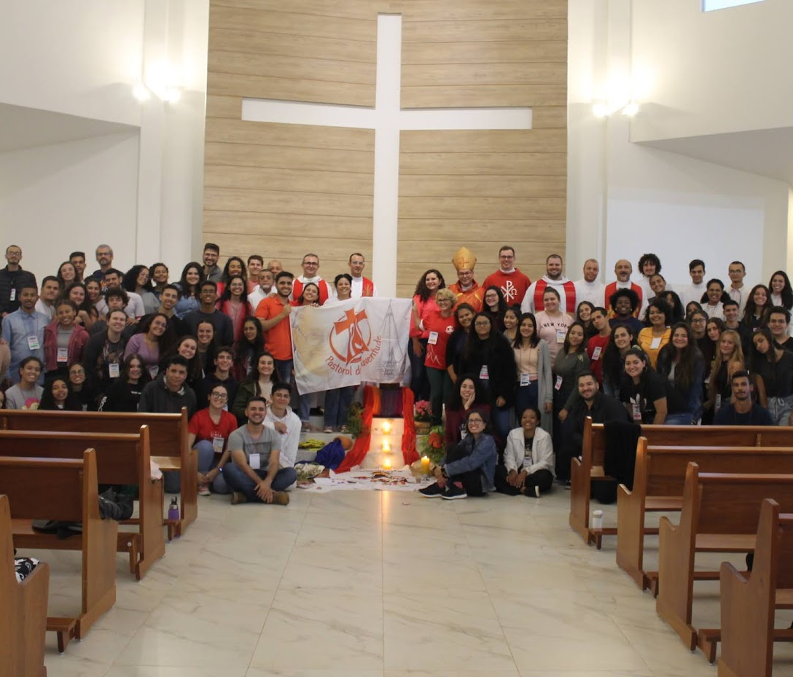
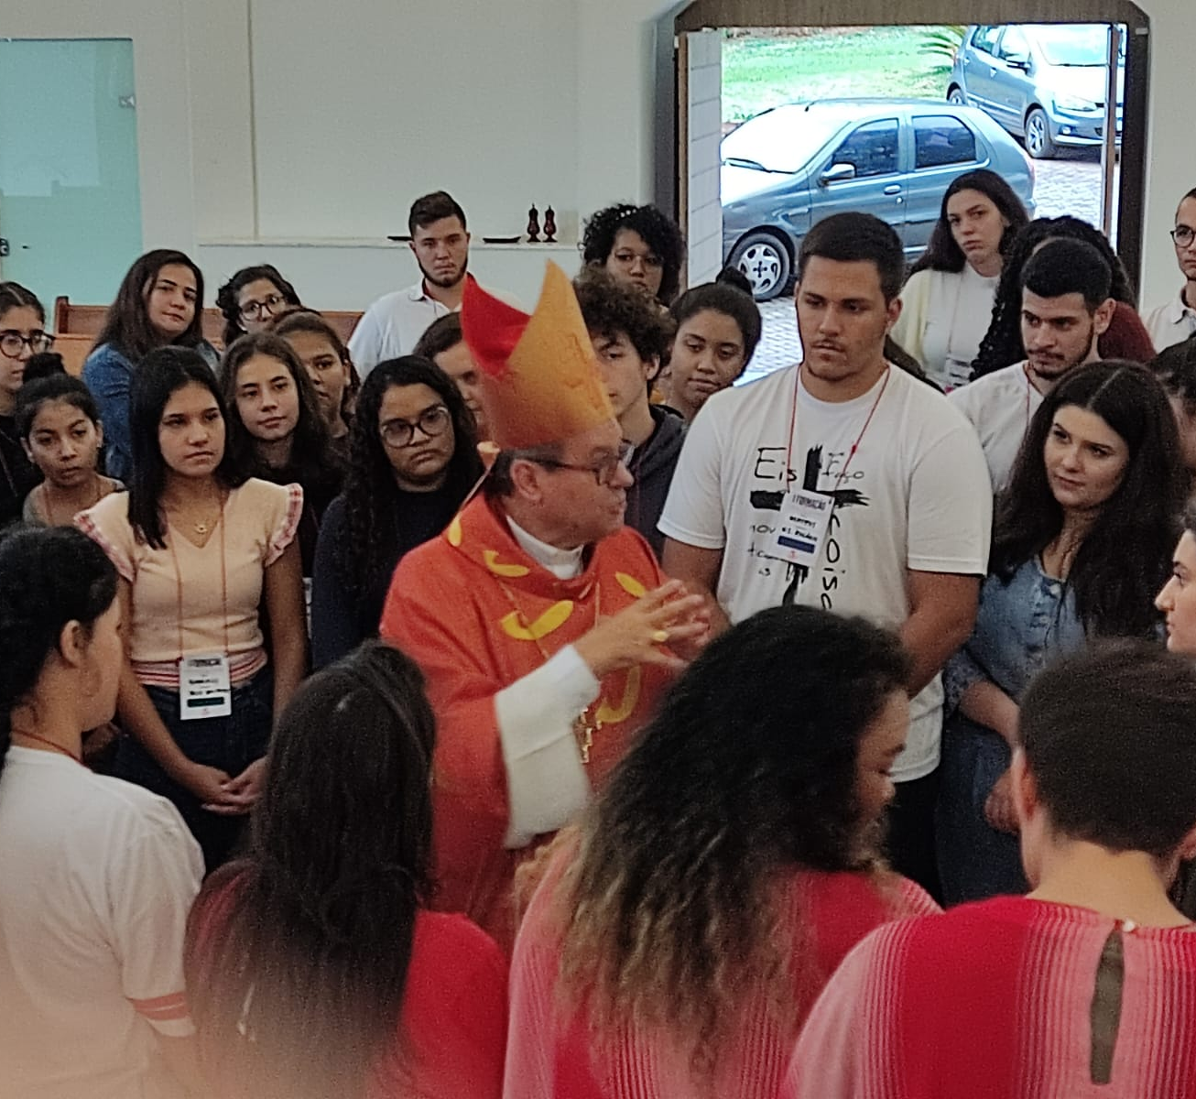
Receptividade do projeto:
Quanto aos padres: apoiaram prontamente, mesmo alguns padres que não conhecem bem a PJ. Os padres jovens não demostraram animosidade;
Quanto aos jovens: participaram com sentimento de curiosidade e desejo de aprender sobre a PJ;
Dos 92 jovens inscritos compareceram 70, provenientes de 10 paróquias.

